Slide 1
PREDICIENDO “MÁS ALLÁ DE ORIÓN”
PROD.
SCENE:
Machine Learning aplicado a la producción de películas
ALUMNO:
César Herreros Castillo

Slide 2
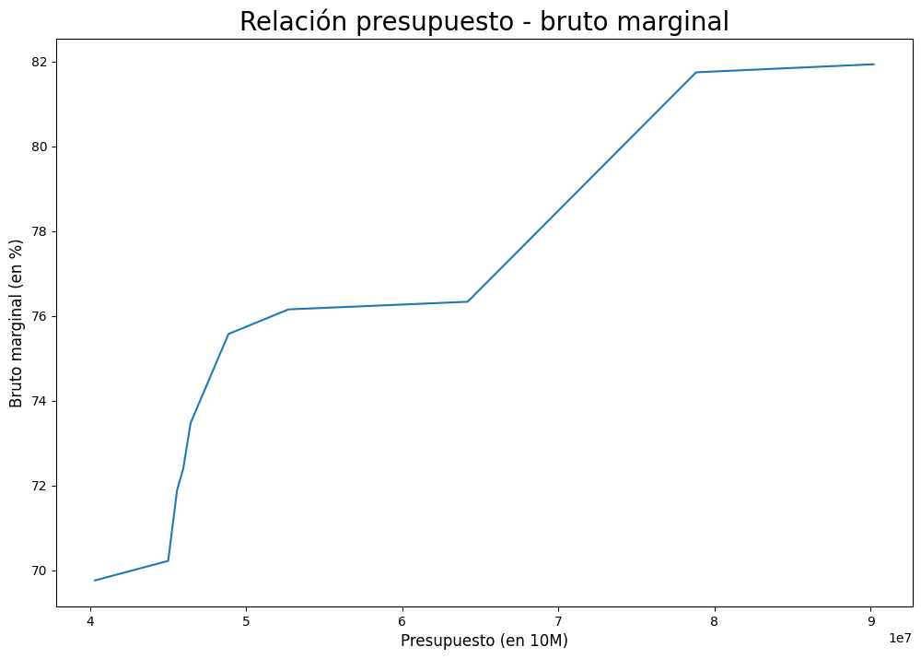
EN EPISODIOS ANTERIORES...
Un breve recordatorio de mi EDA:
Existe correlación positiva entre presupuesto y beneficio marginal(la curva se estanca a partir de los 80M de inversión)
Entonces, ¿es el presupuesto la variable determinante del beneficio esperado?

Slide 3



NO!

Slide 4
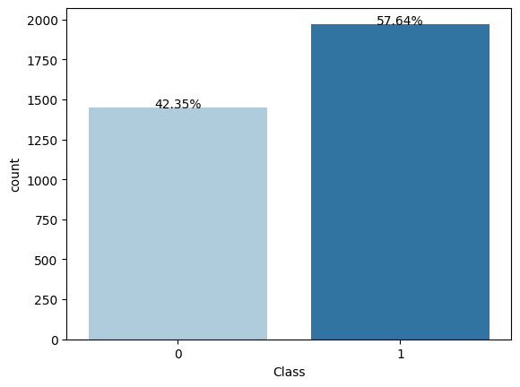
Base de datos
Kaggle: Alrededor de 3500 registros
DILEMA: ¿Cuándo una película produce beneficios?
0 -> No hay beneficios
1 -> Hay beneficios
Mapas de calor de correlación para determinar las variables que mejor correlacionan con los ingresos.

Slide 5
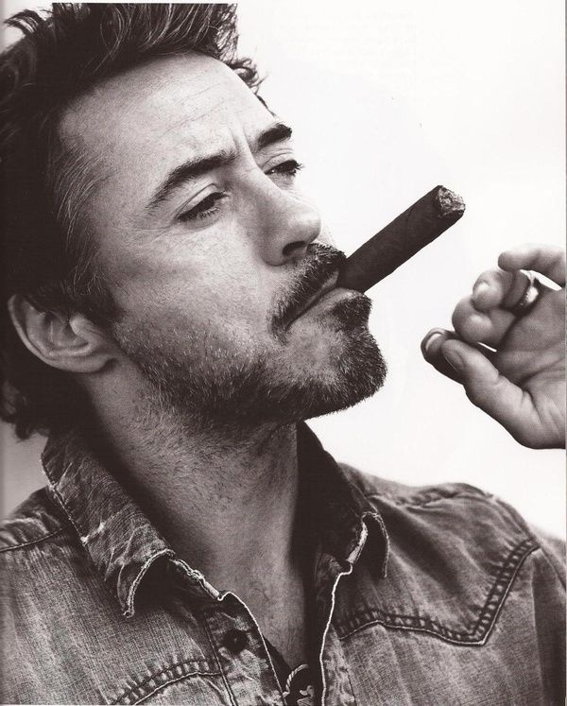
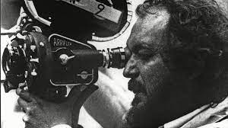


La taquilla que hace una película está relacionada con
Actor/Actriz principal Director Palabras clave de la película Estudio

Slide 6

Y SÍ, EL PRESUPUESTO

Slide 7

¿Existen muchos algoritmos de predicción? ¿Cuál elegir?
Algoritmo supervisado de clasificación
Ensamblado: Compuesto por árboles de decisión)
Los árboles entrenan con datos aleatorios y deciden qué predicción se ajusta mejor a los datos

Slide 8
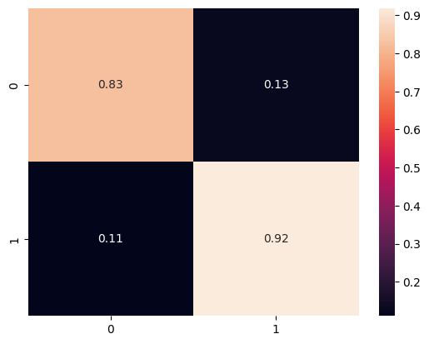
Resultados del modelo
La precisión del modelo a la hora de predecir es del 88%

Slide 9
Gracias por su atención

